Slide 1



Slide 2


一例老年COPD合并肺大疱患者术后并发感染致重度ARDS的ECMO救治病例报道

Slide 3

● 病例简介
摘要
1.独特性：老年COPD患者肺大疱切除术后，并发曲霉、甲流及CRAB感染致ARDS需VV-ECMO支持，救治困难
2.背景：COPD患者肺大疱切除术后，继发曲霉、甲流及CRAB感染，迅速进展为重症肺炎、感染性休克及ARDS。提示对高危患者应早期完善病原学；面对复杂耐药感染需积极调整抗感染；及时启动ECMO为救治赢得时间。

Slide 4
● 患者基础信息
1.人口学信息：72/M，退休，居住原籍。
2.主诉：胸闷气喘咳嗽10年余，加重1月。
3.既往史：既往体健， 否认高血压、糖尿病、冠心病等慢性病史。吸烟史50年，1包/天；饮酒史50年，半斤/天。否认食物、药物过敏史。

Slide 5
● 入院后检查
1.体格检查：
T 36.5℃， P 70次/分， R 16次/分， BP 120/70mmHg。神清，步入病房。桶状胸，双肺呼吸音过清，下肺可闻及少许湿罗音。心率齐，无杂音。腹软，无压痛。双下肢无水肿。
2.辅助检查：
入院时胸部CT（2025-12-01）： 示慢支、肺气肿、肺大疱，两肺少许感染。

Slide 6
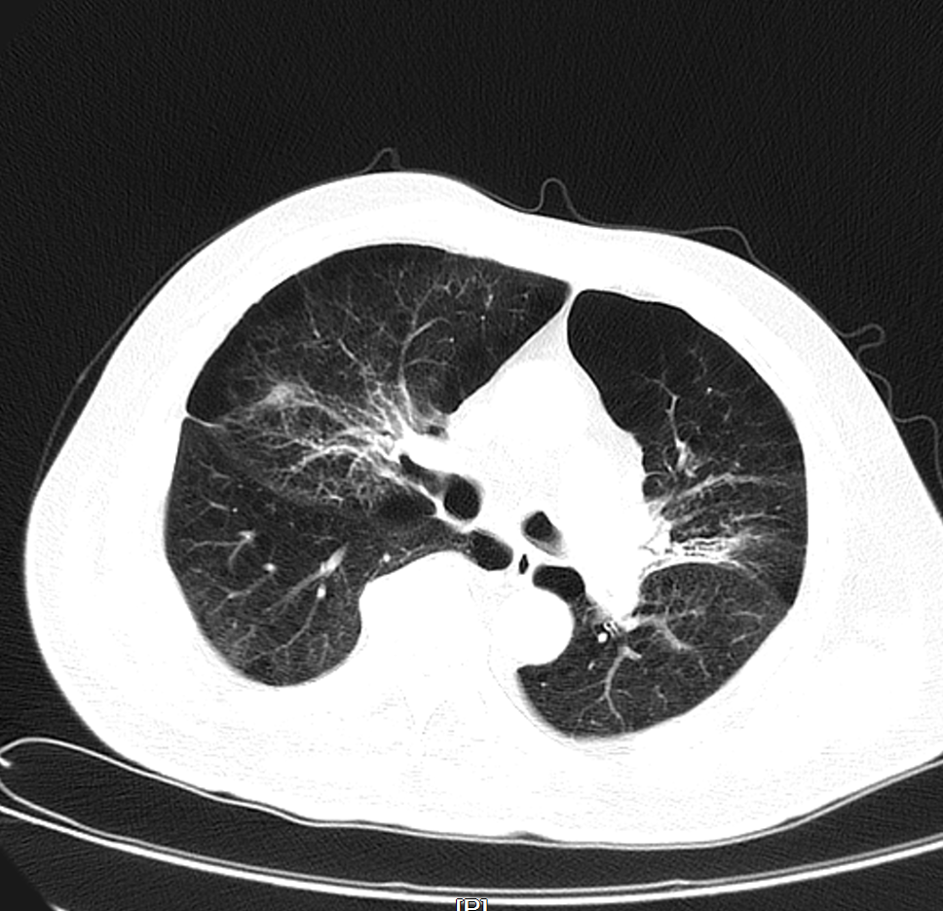
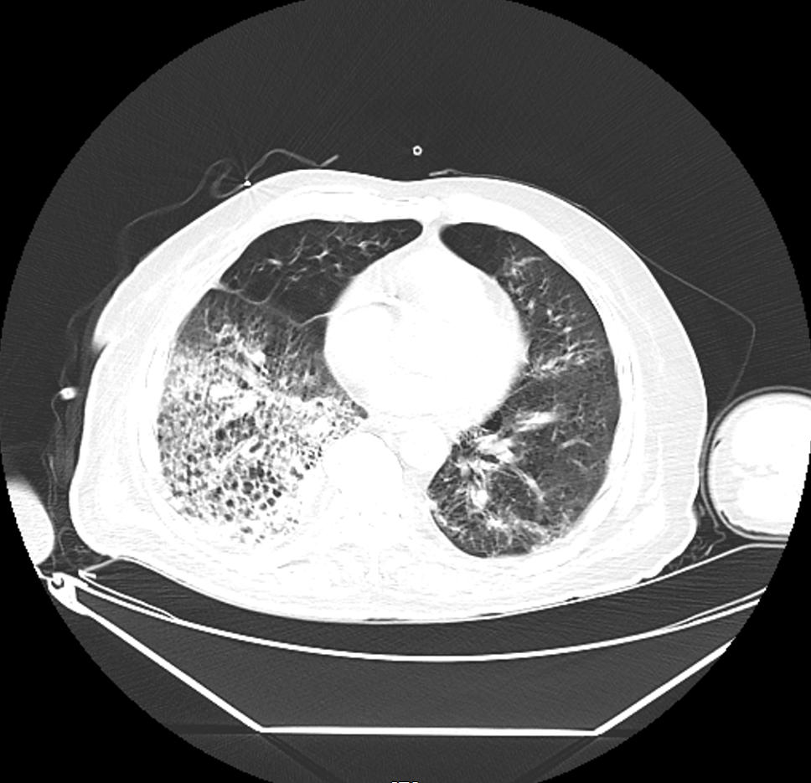
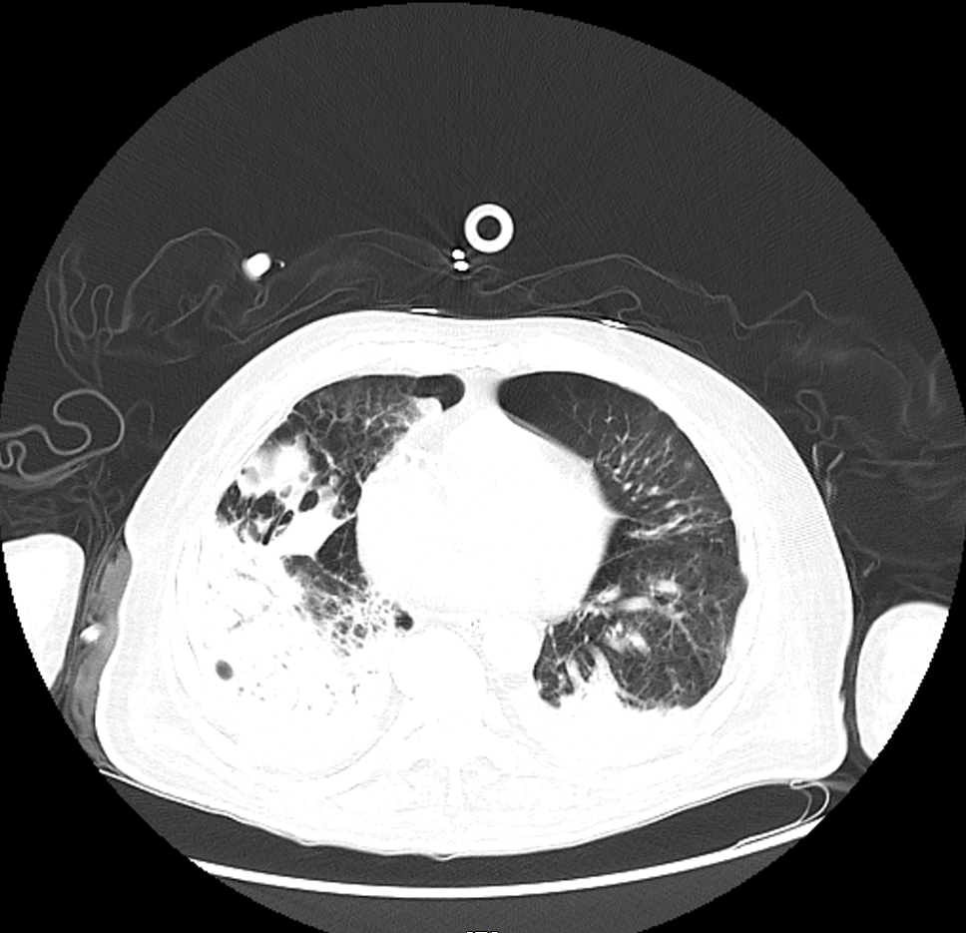
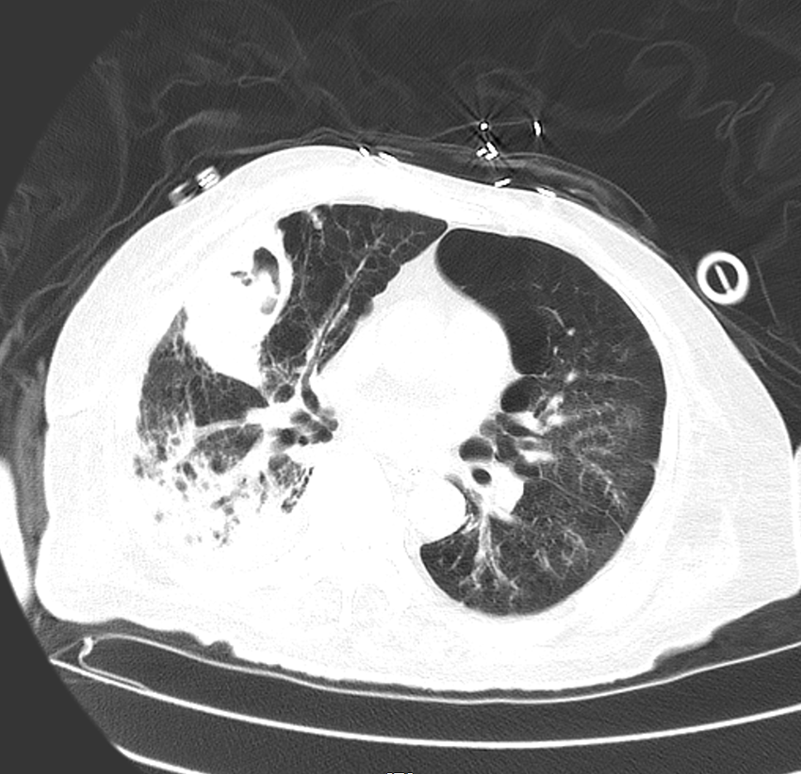
● 入院后检查
3.影像学检查：
入院时胸部CT（2025-12-01）： 示慢支、肺气肿、肺大疱，两肺少许感染。
2025-12-16：术后出现感染加重，CT显示双肺渗出实变较前（12-01）明显增多，右侧胸腔新见少量积液。
2026-01-12：感染再次进展，CT提示肺炎进展、右肺中叶脓肿可能
2026-01-20：经强力抗感染及ECMO支持后复查，与2026-01-12片对比，显示右肺上叶包裹性积液消失、右侧胸腔积液减少

Slide 7
● 诊断评估
诊断评估
1.初步诊断：1. 肺大疱；2. 慢性阻塞性肺病伴有急性加重
2.诊断依据：症状：长期胸闷气喘咳嗽，近期加重。体征： 桶状胸，双肺过清音，湿罗音。实验室及影像检查： 胸部CT提示肺气肿、肺大疱；肺功能提示阻塞性通气功能障碍。
3.鉴别诊断：已根据病原学及检查排除以下疾病：肺结核（病原学阴性）、肺栓塞（CT肺动脉无充盈缺损）、急性心力衰竭（心脏超声心功能正常）、以及其他常见病原体所致的社区获得性肺炎（病原学检查结果不符）。

Slide 8
● 治疗过程
1.药物：奥司他韦：75mg，鼻饲，q12h，x7d。
玛巴洛沙韦片：40mg，鼻饲
艾沙康唑：200mg，静脉/口服，qd，x28d
多粘菌素B：75万单位，静脉滴注，q12h，x15d
替加环素：100mg，静脉滴注，q12h，x15d
舒巴坦/度洛巴坦钠：2g，静脉滴注，q6h/qd，x9d
美罗培南：1g/0.5g，静脉滴注，q8h/q12h，x9d
依拉环素：50mg，静脉滴注，q12h，x20d
万古霉素：0.5g，静脉滴注，q12h，x9d
2.手术：2025-12-05 胸腔镜下右上肺大疱切除术

Slide 9
● 治疗过程
3.微生物/病理结果： 2025-12-16：甲型流感病毒RNA(+)
2025-12-19（肺泡灌洗液NGS）：烟曲霉，甲型流感病毒。
2025-12-22（GM试验）：4.865↑
2025-12-22起多次痰/BALF培养：鲍曼不动杆菌（CRABA）。药敏提示多重耐药，对碳青霉烯类耐药。
2026-01-09：复查甲流RNA转阴。
2026-01-27：痰BALF仍提示CRABA，药敏建议联合用药（如度洛巴坦-舒巴坦联合头孢他啶阿维巴坦等）。
4.方案调整：2025-12-19：根据NGS和培养结果，开始联合抗真菌（艾沙康唑）、抗病毒（奥司他韦）和针对CRABA的强力抗生素（多粘菌素B+替加环素）。
2026-01-04：因患者肌酐进行性升高、凝血功能异常，怀疑与多粘菌素及替加环素相关，调整为舒巴坦/度洛巴坦钠+美罗培南。
2026-01-12：因感染指标再次升高、胸部CT提示肺炎进展及肺脓肿可能，评估前期方案效果不佳，升级/更换为多粘菌素B+多粘菌素E雾化+依拉环素+万古霉素的“重拳”方案。
2026-01-21：感染指标趋稳，血培养阴性，停用万古霉素。
5.指标追踪：WBC（×10^9/L）：11.09→升至17.54（2026-01-02）→降至7.98（2026-01-23）→再次升至11.77（2026-01-27），呈波动状态。
CRP（mg/L）：193→降至16.39（2026-01-03）→再次升高至124.36（2026-01-28），提示感染反复。
PCT（ng/mL）：1.33→波动下降至0.26（2026-01-23）→再次升高至0.52（2026-01-28）。
氧合指数（P/FRatio）：多数时间低于200mmHg，最低至142mmHg（2025-12-30），经ECMO支持后改善，撤机后维持在150-250mmHg左右。
肾功能：肌酐进行性升高，从54μmol/L升至最高429μmol/L（2026-01-08），诊断AKI3级，经治疗有所回落。

Slide 10
● 治疗过程
3.时间轴记录:(折线图)

Slide 11

● 诊疗体会
1.疗效评价：本病例未达到临床治愈，属于危重病情的长期管理与部分缓解。其疗效体现为：通过长达22天的VV-ECMO支持、多轮强效抗感染及多器官功能支持，成功将患者从致死性的“三重感染”与重度ARDS中挽救，并最终实现ECMO撤机与感染性休克纠正。然而，患者最终未能脱离呼吸机，存在持续的气管切开呼吸机辅助通气；肺部感染未被根除（如鲍曼不动杆菌培养反复阳性）；炎症指标（CRP、PCT）呈波动状态；肾功能（AKI 3级）未完全恢复。这主要归因于：①病原体（尤其是耐药鲍曼不动杆菌和曲霉菌）极难清除；②患者自身基础肺功能极差（COPD、肺气肿），肺修复能力严重不足；③长期危重状态及广谱抗生素导致免疫耗竭与继发感染风险。
2.局限性：本病例的治疗反映了当前临床对此类极端复杂感染的困境：①抗感染方案的局限性：尽管使用了当前最强效的抗生素组合（如多粘菌素B、新型酶抑制剂、依拉环素），但对多重耐药鲍曼不动杆菌的清除效果仍不理想，且面临肾毒性等副作用。②ECMO支持的“双刃剑”效应：虽为救治核心，但长达22天的运行显著增加了出血、血栓、继发感染（如血流感染）及肢体缺血的风险。③患者自身条件的根本限制：高龄、严重的基础肺病是不可逆因素，极大制约了肺功能的恢复上限，导致“难以下机”。④诊治时机可探讨：在初次抗感染效果不佳、呼吸衰竭快速进展时，ECMO的启动时机是否可更早，以减轻呼吸机相关肺损伤。
3.结论：本病例是一例在极差基础肺功能上，由术后复杂混合感染引爆重度ARDS的经典危重场景。其救治过程凸显了三大核心：第一，病原学先行：面对术后迅速恶化的肺炎，早期借助NGS等分子诊断技术明确混合感染病原体是关键第一步。第二，生命支持保驾：当传统呼吸支持无法维持时，应积极启用VV-ECMO，为抗感染和肺休息创造机会窗口。第三，综合管理制胜：治疗需在多目标间平衡（抗感染 vs. 副作用防治、抗凝 vs. 出血、容量管理 vs. 肾灌注），并贯穿始终。最终，此病例的成功在于维持了生命，但根本挑战在于如何促进受损肺组织的实质性修复和清除顽固性耐药菌，这仍是重症医学面临的难题。

Slide 12
感谢观看
敬请指导

